Slide 1
Расширение запроса при поиске-2
Маннинг и др. Введение в информационный поиск, гл.9

Slide 2
Методы расширения запроса
Несовпадение слова запроса:
  самолет – лайнер
Методы расширения запроса:
  Глобальные методы
    Ручные тезаурусы
    Автоматически порождаемый тезаурус
  Локальные методы
    Relevance feedback (обратная связь по релевантности)
    Pseudo Relevance feedback (обратная связь по псевдорелевантности

Slide 3
Ручные тезаурусы
Тезаурус – словарь, в котором
  Единицы соответствуют близким по смыслу словам (понятия, дескрипторы и др.)
  Между единицами установлены формализованные отношения
Типы тезаурусов
  Информационно-поисковые тезаурусы
  Тезаурусы типа WordNet
  Тезаурус Роже
  Ассоциативные тезаурусы

Slide 4
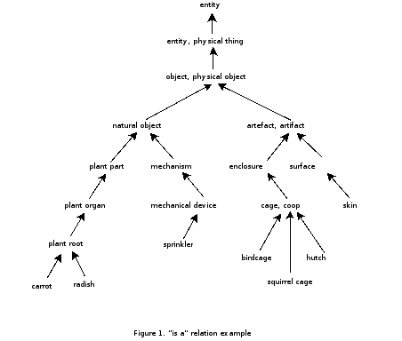
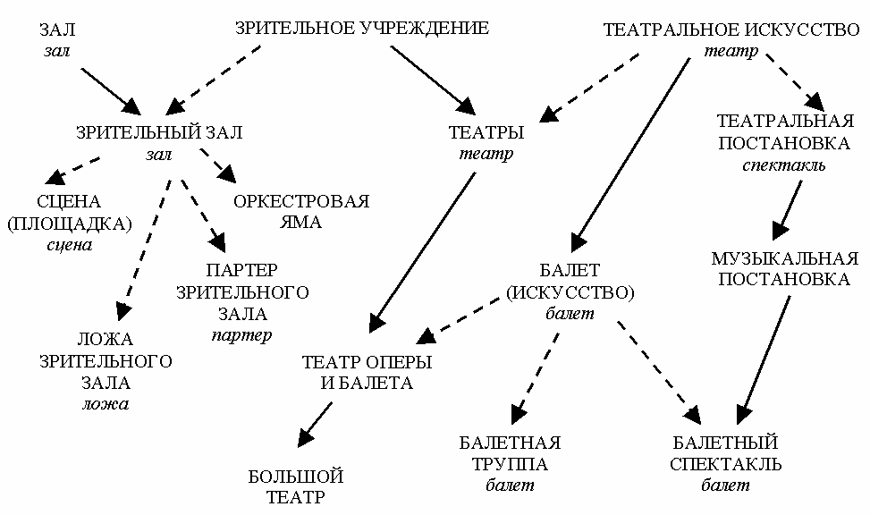
Тезаурус
Разные виды
Словарь с формализованными связями между словами

Slide 5
Исторические этапы в расширении запросов
Булевский поиск: короткие тексты (1965)
    Информационно-поисковые тезаурусы, ручное индексирование
Векторные модели (1991-1992)
  Локальное расширение запросов: relevance feedback
Публикация тезауруса WordNet (1995)
  Комбинирование с векторными моделями
Автоматически порождаемые тезаурусы (2010)
  Google, Yandex
Рост значимости поведенческих факторов (2015)
Использование тезаурусов в предметно-ориентированных системах

Slide 6
Информационно-поисковые тезаурусы
Информационно-поисковый тезаурус – нормативный словарь терминов предметной области, создаваемый для улучшения качества информационного поиска в данной предметной области
  Нормативные ключевые слова
  Национальные и международные стандарты
  Используются в ряде международных организаций и парламентский организаций
    Европейский парламент – EUROVOC
    ООН – UNBIS Thesaurus

Slide 7
Цели и использование
Цели:
  Перевод языка авторов на нормативный язык, используемый для индексации и поиска
  Обеспечение последовательности в присваивании индексных терминов
  Обозначение отношений между терминами
  Облегчение информационного поиска
Использование
  Особенно популярны в 60-80х годах 20 века
  Повышение интереса в последнее время за счет роста интереса к предметно-ориентированному и корпоративному поиску

Slide 8

Примеры тезаурусов
Тезаурус ООН – UNBIS Thesaurus
Тезаурус Европейского союза – EuroVoc
Тезаурус Исследовательской службы Конгресса США – LIV
СССР
  Правовой тезаурус
  ИНИОН
  Шемакин «Технический тезаурус»
Стандарты ISO, ГОСТы

Slide 9
Традиционные информационно-поисковые тезаурусы для ручного индексирования: структура
Основные понятия ПО – дескрипторы
Условные синонимы – аскрипторы –
  Отношения эквивалентности
  аскриптор – дескриптор
Отношения между дескрипторами

Slide 10
Отношения в ИПТ
Родовидовые отношения (выше – ниже)
  BT (broader term) – NT (narrower term)
Отношение ассоциации
  RT (related term)
    Транспорт – путешествие
    Неврология – нервная система
    Переплетные работы - книга
Часть –целое: части должны всегда относиться к своему целом (рекомендация стандарта Z39.19):
  органы тела, географические объекты, дисциплины, иерархические структуры (полк – батальон – рота)

Slide 11
Информационно-поисковые тезаурусы: использование для индексирования
Процедура индексирования по тезаурусу
  Индексатор читает документ, формулирует его основное содержание
  Затем ему нужно подобрать наиболее подходящий набор дескрипторов для описания содержания документа
  Отношения используются для уточнения набора дескрипторов
Контекст использования
  60-80е годы – в информационных системах не было полных документов
  Вид библиотечной обработки в парламентах, международных организациях

Slide 12
Дескрипторы в предметной области
D
D
D
D
D
D
D
D
D
D
D
D
D
D
D
D
Дескрипторы похожи на теги (ключевые слова), но тщательно
отобраны профессионалами для обеспечения равномерного
покрытия предметной области

Slide 13
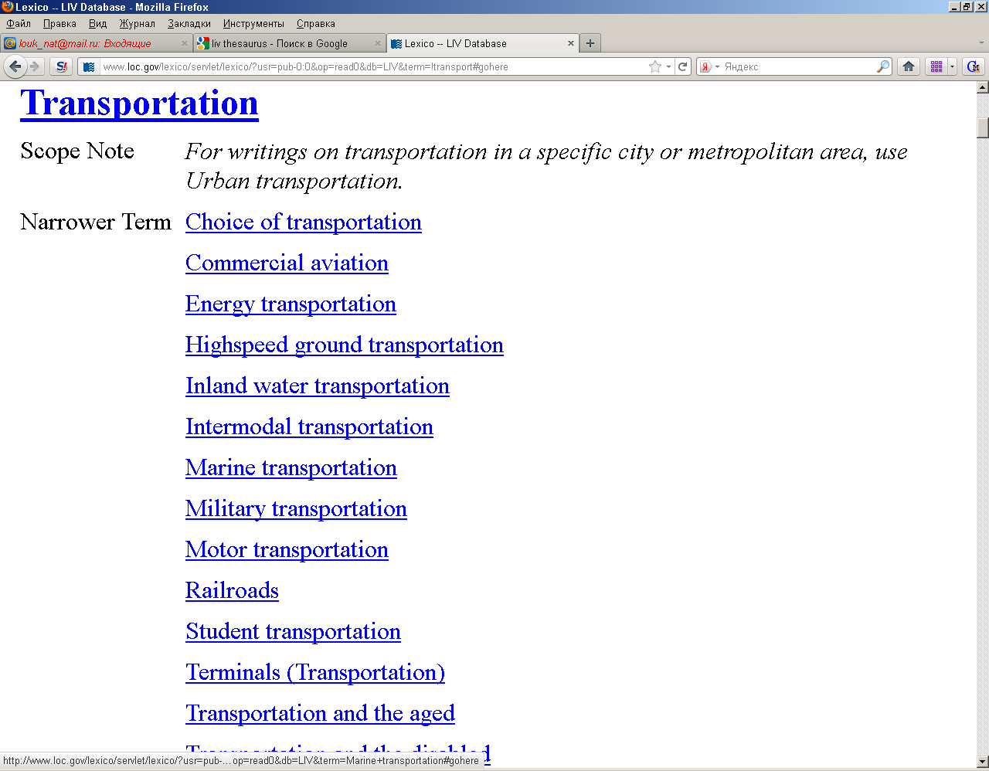
Тезаурус исследовательской службы Конгресса США (LIV)

Slide 14
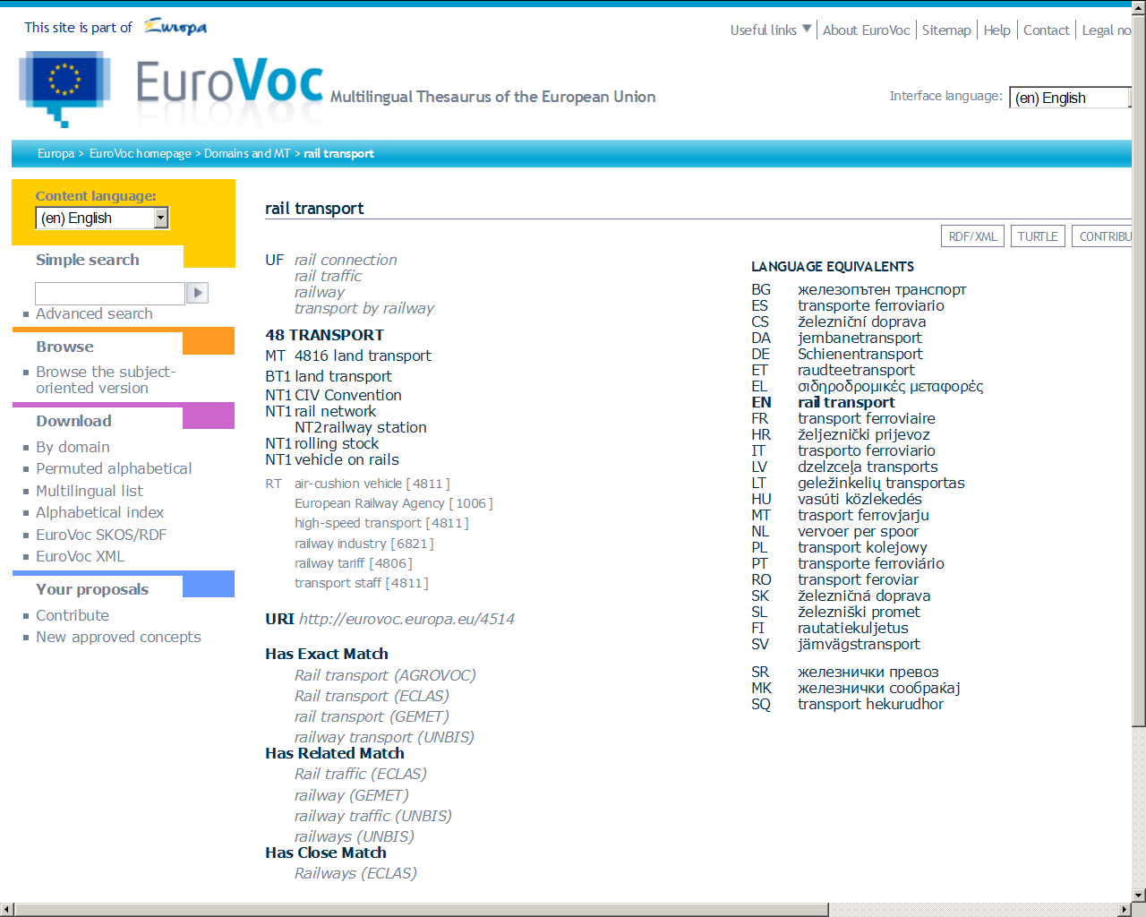
Тезаурус EuroVoc

Slide 15
Традиционные ИПТ: автоматическое расширение запроса
Объем информационно-поисковых тезаурусов относительно небольшой
  Многие слова отсутствуют
Если использовать описанные отношения для автоматического расширения запроса,
  то полнота поиска увеличивается (находим больше релевантных документов),
  но точность поиска резко падает (появляется много нерелевантных документов).
В среднем качество поиска падает.
- объем относительно небольшой, нет большого количество нужных слов
- расширение запроса по отношениям иногда сильно вредит

Slide 16
Тезаурус WordNet
Реляционное описание лексики английского языка
  Иерархическая сеть понятий (synset)
  Каждое слово относится к одному
  или нескольким понятиям
  Отдельная иерархическая сеть для различных частей речи – психолингвистическое обоснование
Автор: George Miller
(50-e годы статья «Магическое число 7»)
Версия 1.6:
  95 тысяч понятий, около 130 тысяч слов
Версия 3.0:
  117 тыс. синсетов, около 155 тысяч разных слов и словосочетаний, 200 тысяч отношений слово-синсет

Slide 17
Синсеты
Синсет (набор синонимов) – единица словаря => понятие
Синонимы имеют одинаковое толкование
Семантические отношения между синсетами
  Гипонимы, гиперонимы, часть, целое и др.
Многозначные слова: слово входит в несколько синсетов

Slide 18
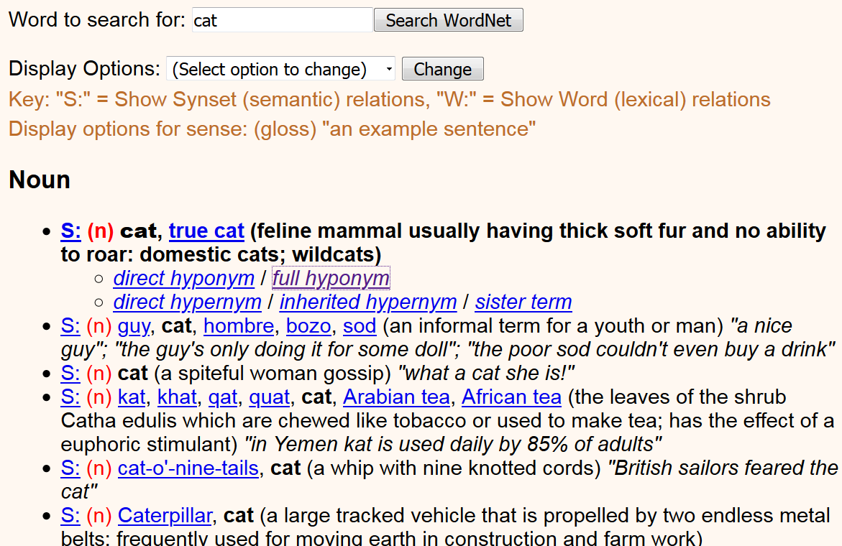
Единицы WordNet - синсеты

Slide 19
Отношения гипоним-гипероним: Лексическая иерархия
Отношение гипоним-гипероним
  Грач – перелетная птица семейства вороновых
  Птица – покрытое пухом и перьями позвоночное животное
  Животное – всякое живое существо, исключая растения
  Грач – птица – животное – живое существо
Свойства отношения
  Транзитивность
  Наследование свойств от гиперонимов к гипонимам

Slide 20
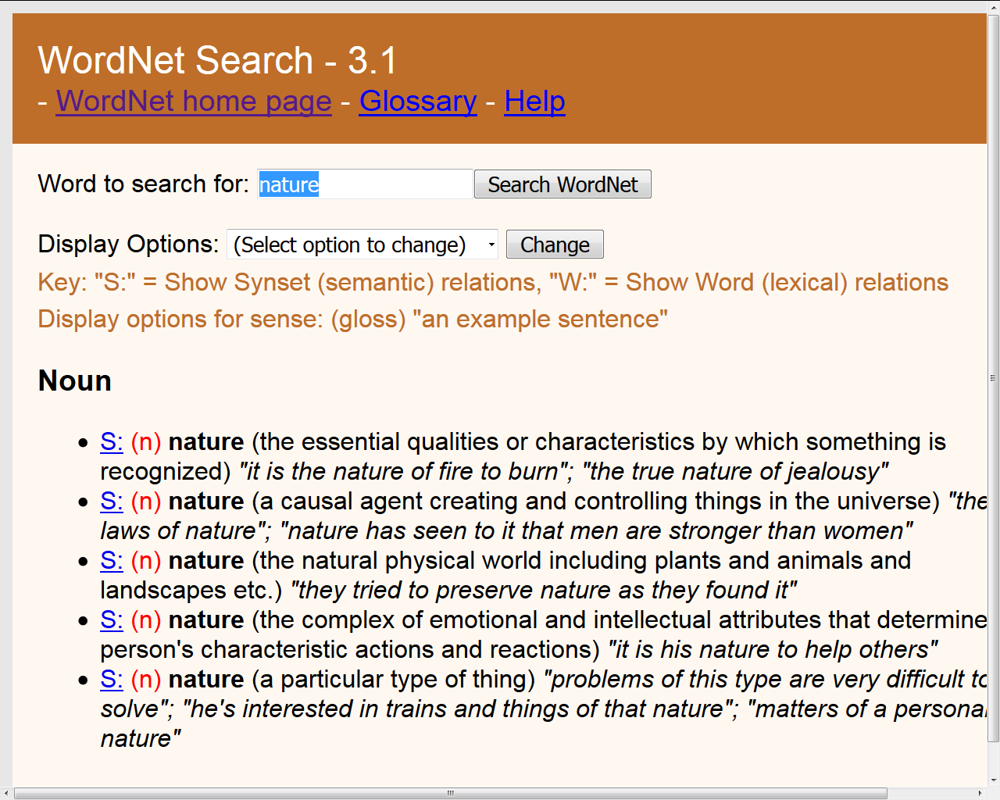
Синсеты и
значения

Slide 21
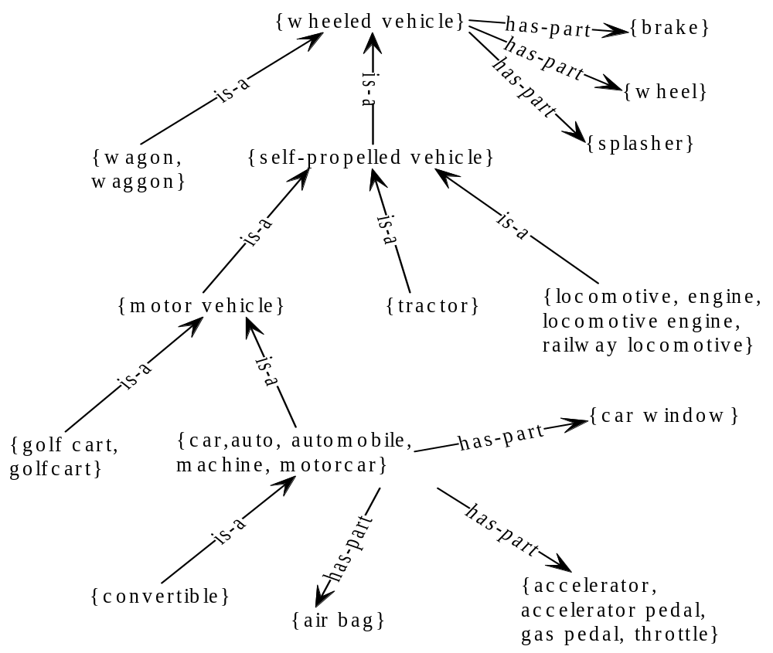
WordNet (Miller et al. 1990; Fellbaum, 1998)
Don’t Take Shortcuts! Computational Lexical Semantics and the Turing Test
Roberto Navigli

Slide 22
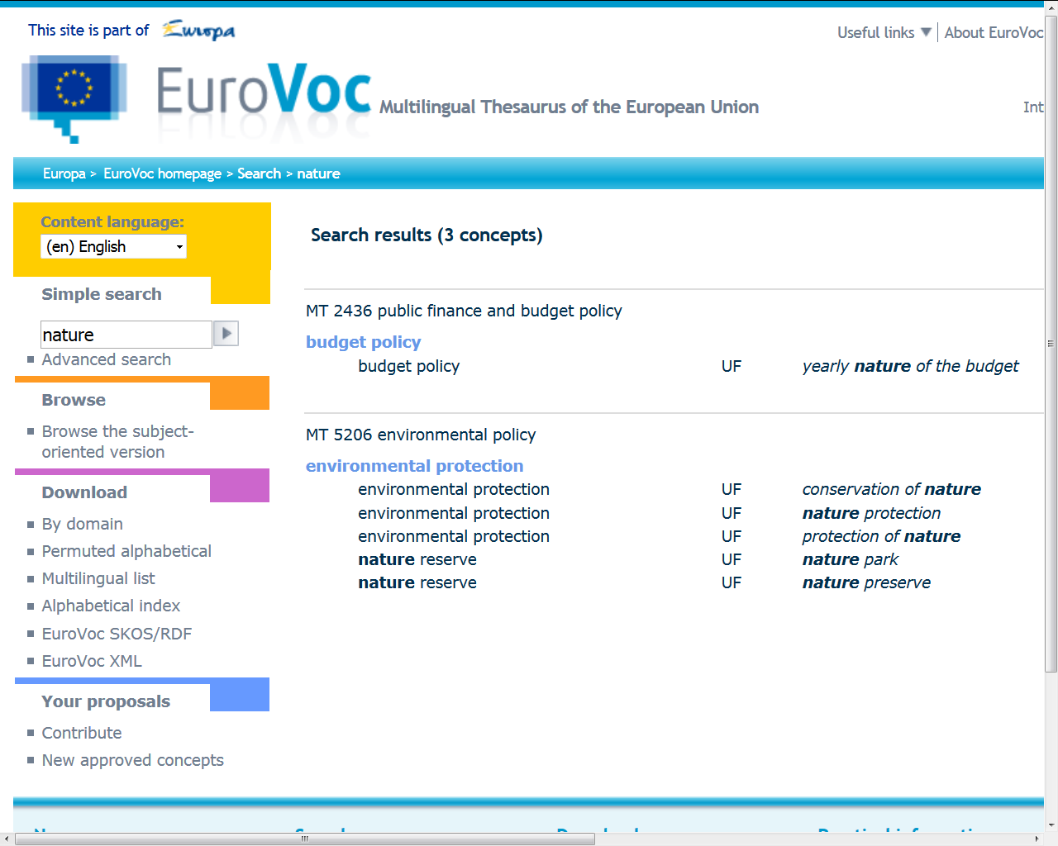

Slide 23
Using WordNet for Text Retrieval
Ellen M. Vorhees (SIGIR - 1995)
Разрешение многозначности в запросе и текстах
Hood – область в сети WordNet, где слово однозначно – наибольший подграф, включающий S (синсет для одного из значений), и не включащий другие синсеты с S

Slide 24
Расширение запроса
1. Расширение запроса с ручным разрешением многозначности
2. Расширение запроса с автоматическим разрешением многозначности
50 Запросов из конференции TREC

Slide 25
TREС: пример запроса
Domain: Science and Technology
Topic: Aftermath of Chernobyl
Description: document cites measures taken by European
countries to record and contain the results
of the Chernobyl accident.
Narrative: a document will cite an action undertaken
by a European government such as testing
food supplies, testing water, measuring
fallout, banning new reactor construction …
Concepts:
1. Chernobyl, nuclear accident, radiation, contamination
2. Consequences, evacuation, health fears, cancer
3. Banning foodstuffs, propaganda campaign, testing soil…

Slide 26
Автоматическое расширение запроса
Запросы TREC: description
  Слишком частотные слова в коллекции не расширяются (freq<N)
  Для остальных берутся все понятия-соседи (шаг 1, 2)
  Если есть пересечение синсетов от разных слов запроса, то элементы синсета добавляются к запросу
Оценивались:
  Различные N – 5%, 10% коллекции
  Различные веса на расширение 0.3, 0.5, 0.8.
  Максимальное улучшение 0.7%
  Этот результат не является статистически значимым

Slide 27
Основная проблема при разрешении многозначности в контексте информационного поиска
Выводы в работе Vorhees (1995)
  В запросе происходит такой выбор значения, которого нет нигде в текстах.
  Запрос: separation anxiety in infants and preschool children
  8 значений слова separation
  Всего 8 релевантных документов, но находится только 1.
The inability to automatically resolve word senses prevented any improvements from being realized.

Slide 28
Расширение запроса, основанное на тезаурусных знаниях
Sec. 9.2.2
Для каждого термина t в запросе происходит расширение синонимичными словами или близкими по смыслу (связанными отношениями с исходным словом) – из тезауруса
  feline → feline cat
Как расширять:
  Можно добавлять в вектор запроса (с более низкими весами и в зависимости от типа отношения к слову запроса)
  Можно вставлять в булевское выражение
  Налог →( НАЛОГ или НАЛОГОВЫЙ)
Используется в предметно-ориентированных системах
  Современные тезаурусы, встроенные в ПО поисковые системы, могут иметь другие формы, чем описано в стандартах, например, только список синонимов и вариантов

Slide 29
Расширение запроса, основанное на тезаурусных знаниях-2
Sec. 9.2.2
Увеличивает полноту поиска
Обычно снижает точность поиска, обычно для многозначных слов
  “interest rate” → “interest rate fascinate evaluate”
  Можно вводить в тезаурус многословные термины «interest rate», но запросы все равно разнообразнее
Сложность создания и обновления тезаурусов
Поэтому в интернет-поиске
  Долговое время не было расширения запросов
  Затем стали расширять на однокоренные слова
  Сейчас для расширения запроса используются статистически насчитанные «синонимы»

Slide 30
Тезаурусные отношения при автоматич. расширении запросов
Синонимы
  хорошо работает для однозначных слов (выражений)
Родовидовые отношения (выше-ниже)
  Хорошо работает, если запрос совпадает с термином тезауруса
  В длинном запросе может приводить к снижению точности
  Города Сибири -> город столица Сибири

Slide 31
Методы расширения запроса
Несовпадение слова запроса:
  самолет – лайнер
Методы расширения запроса:
  Глобальные методы
    Информационно-поисковый тезаурус
    Автоматически порождаемый тезаурус
  Локальные методы
    Relevance feedback (обратная связь по релевантности)
    Pseudo Relevance feedback (обратная связь по псевдорелевантности

Slide 32
Слайды доклада
Расширение поисковых запросов
А. Сокирко
Е. Соловьев (Яндекс)
http://romip.ru/russir2010/slides/yandex_lecture.pdf

Slide 33
Типы синонимов для расширения запроса
С соответствиями между внутренними элементами:
  Словообразование: Москва – московский; компиляция - компилирование
  Аббревиатуры: МГУ - Московский государственный университет
  Транслиты: Гугл – Google
  Слитно – раздельно: ватер-поло – ватерполо
  Орфоварианты: colour - color
Без поддержки внутренних элементов
  Переводы (стол – table)
  Синонимы: бегемот – гипопотам
  Подвиды: фильм - биопик

Slide 34
Алгоритм составления базы
Получение списка гипотез
Машинное обучение
Отсечение результатов – отсекается первый миллион и объявляется словарем
~ 200 миллионов гипотез
~ 150 миллионов гипотез

Slide 35
Учет словообразования
Лингвистические модели
  Memorize->memorization
Много ошибочных образований: sense – sensibility
Обобщенные модели:
  Memorize->memorization (e->ation)
  Induce->induction (e->tion)
  Publish -> publication (sh->cation)

Slide 36
Признаки синонимов:
Скобочное написание
Скобочное написание – это набор n-gram, которые встречаются с текстах рунета в контексте скобок:
Московский государственный университет (МГУ)
Владимир Путин (Vladimir Putin)
Notes:
При работе с этим источником не определена левая граница, поэтому
приходится использовать статистические методы вычленения границы
словосочетания.

Slide 37
Признаки синонимов: Открытые словари
Русская Википедия содержит около миллиона жестких перенаправлений, типа:
Абрикос сибирский --- Даурсат
Авачинская бухта --- Авачинская губа
Notes:
Проблема со словарями и любыми энциклопедиями в чрезмерной
академичности, и все же они часто содержат множество высокоточных
синонимов, но стараются исключать оценочные и просторечные переходы

Slide 38
Извлечение синонимов для автоматического расширения запросов
Признаки для извлечения синонимов
  Совместная встречаемость в одном документе (странице)
  Совместная встречаемость в тексте ссылки (анкор)
  Встречаемость в документе и в тексте ссылки
  Как часто пользователь в запросах заменяет одно на другое
  Клики пользователя на страницу, содержащую S2, при запросе, содержащем S1
  сходство контекстов употребления S1 и S2 (запросы, документы) и др.

Slide 39
Оценка качества
1) Оценка пары синонимов без контекста
2) Оценка пары синонимов в контексте запроса
3) Оценка качества поисковой выдачи

Slide 40
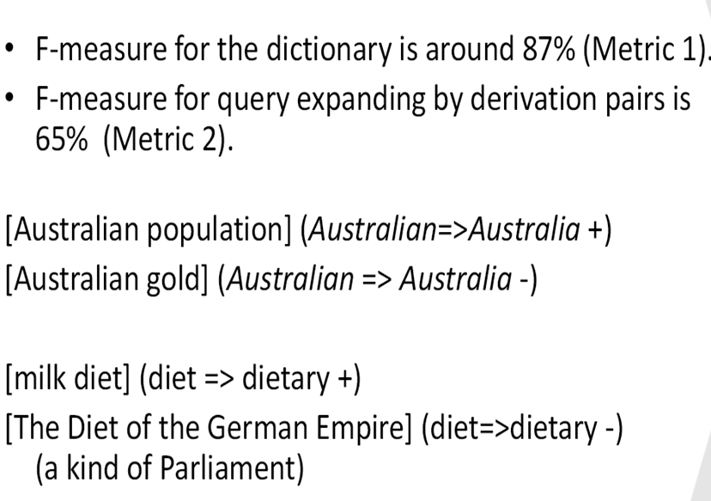
Меры качества

Slide 41
Лексические расширения с использованием автоматического тезауруса
Те же проблемы, что и в ручном:
  Многозначность запроса или расширения
  Проблемы с расширением устойчивых словосочетаний
  Влияние контекста запроса и/или документа

Slide 42
Примеры расширения запросов в Яндексе
(декабрь 2010 – февраль 2011)
Запрос – документ
речное судно – морское судно
речной порт – морской порт (Находка)
присуждение имущества – передача имущества
ледяная горка – холодная гора
расширение отверстия – расширение канала
(сети интернет)
договор поручительства – договор поручения
аварийное отключение – знак аварийной остановки
замкнутая граница – закрыть границу

Slide 43
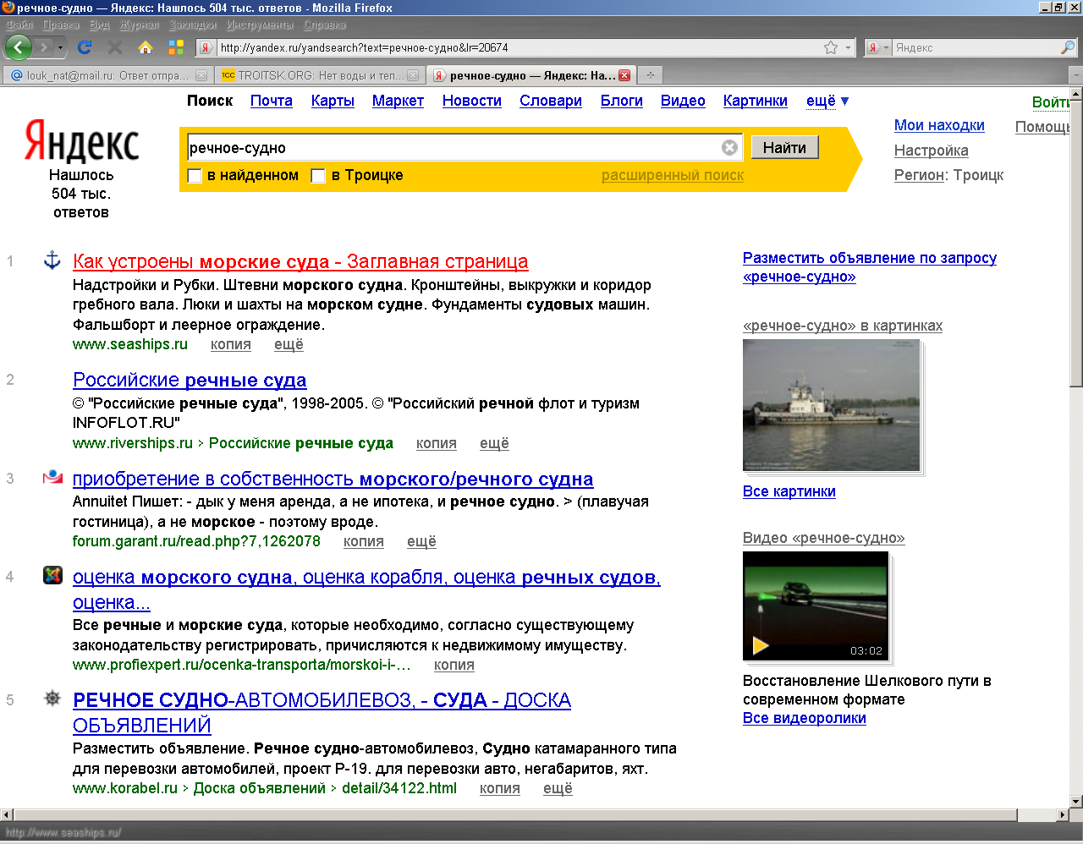
2011 год

Slide 44
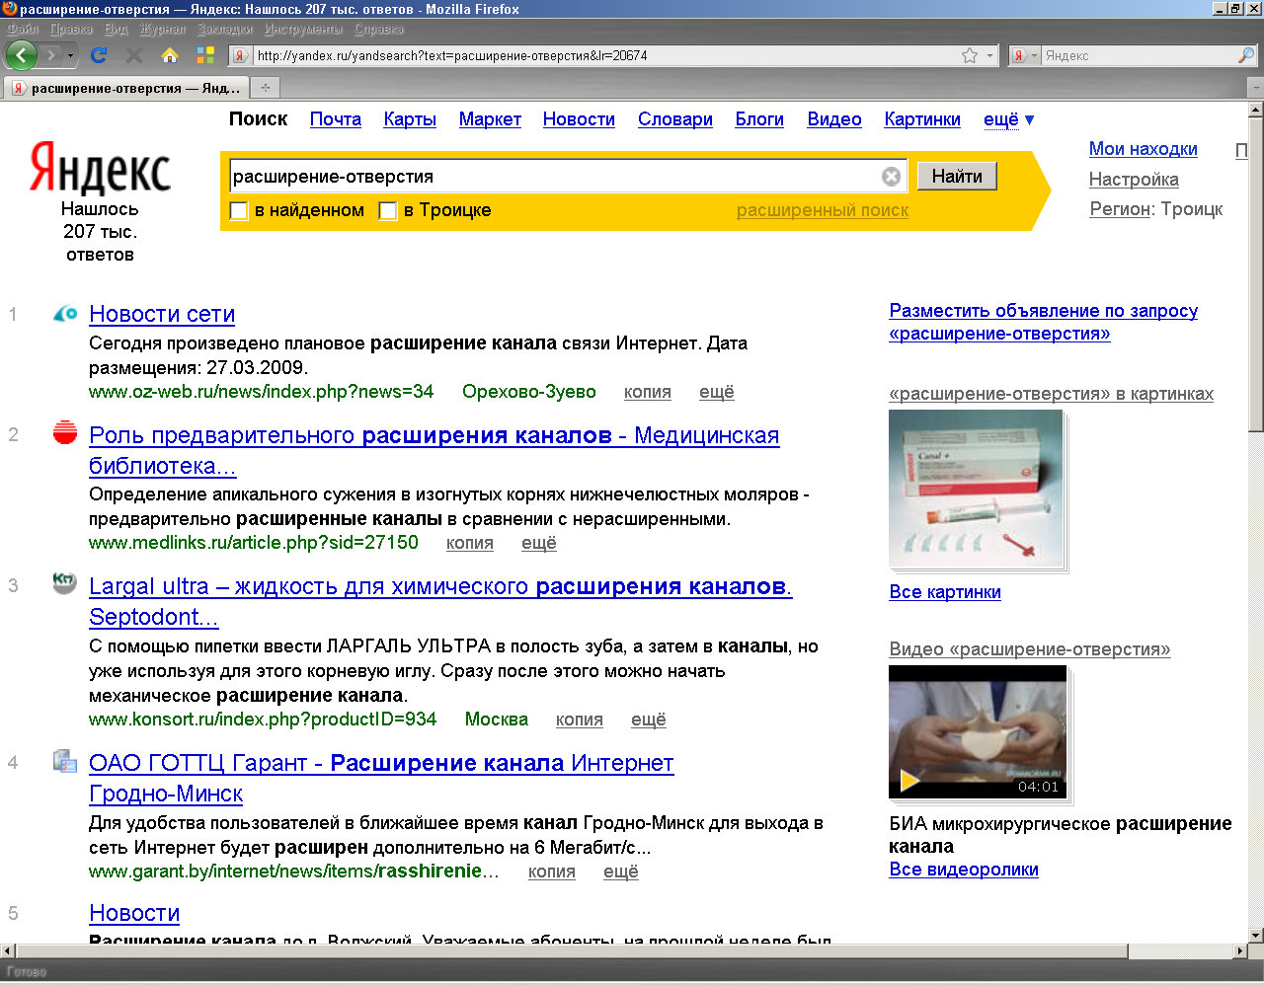
2011г.

Slide 45
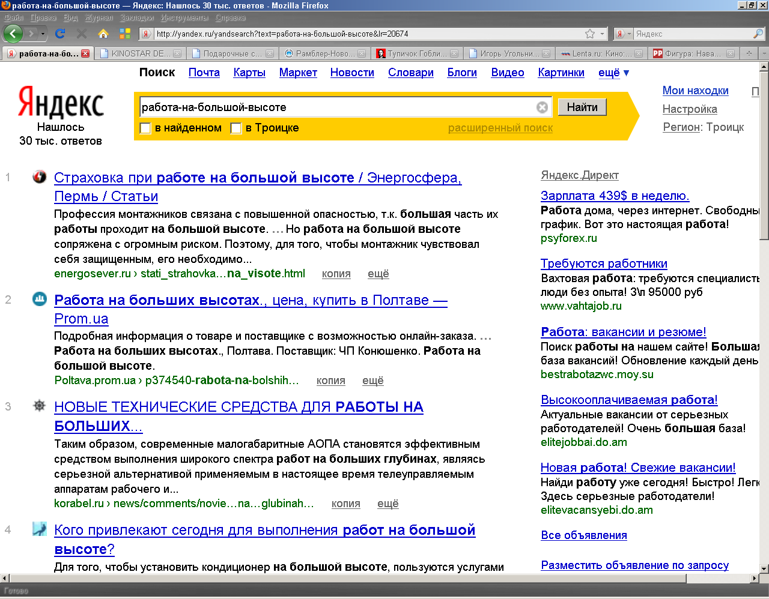

Slide 46
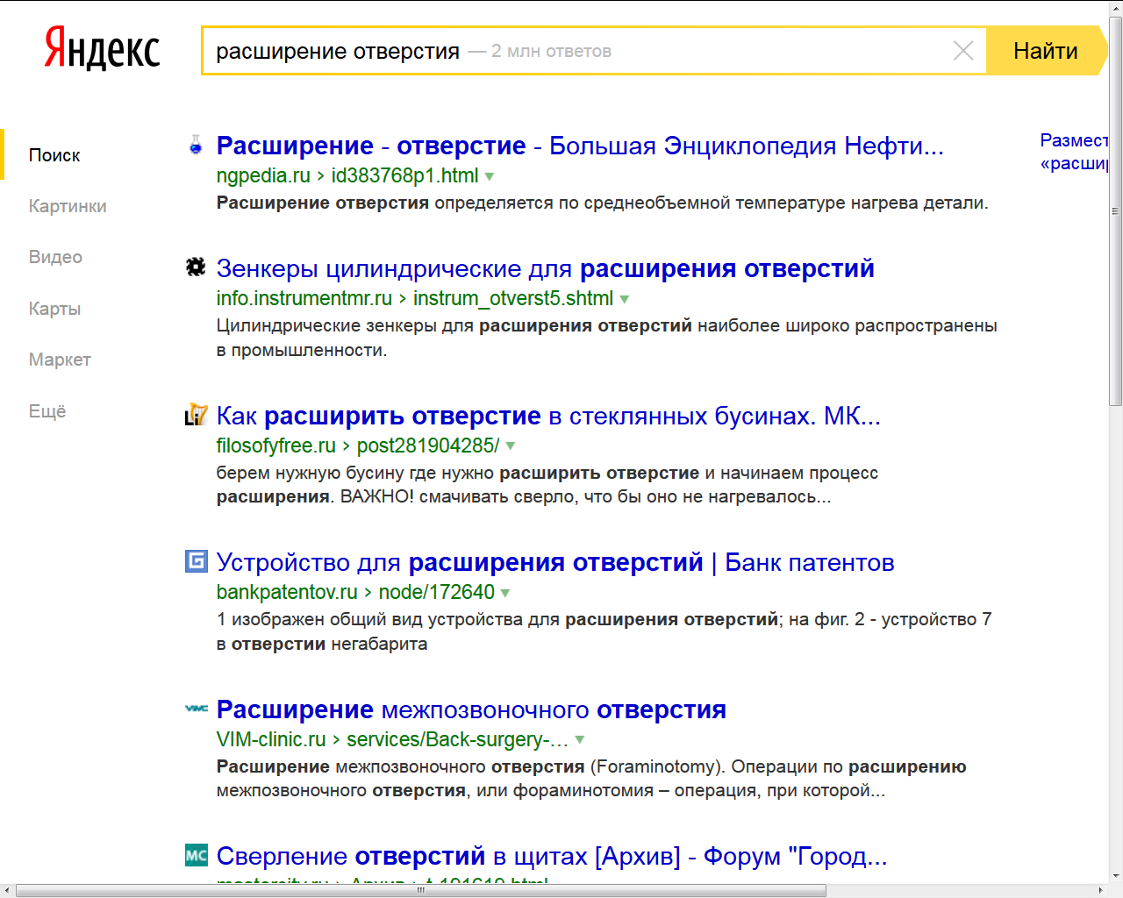
2015 год

Slide 47
Наша специализация
Лингвистические ресурсы в информационном поиске
  Тезаурус РуТез
  Общественно-политический тезаурус
  Тезаурус по безопасности

Slide 48
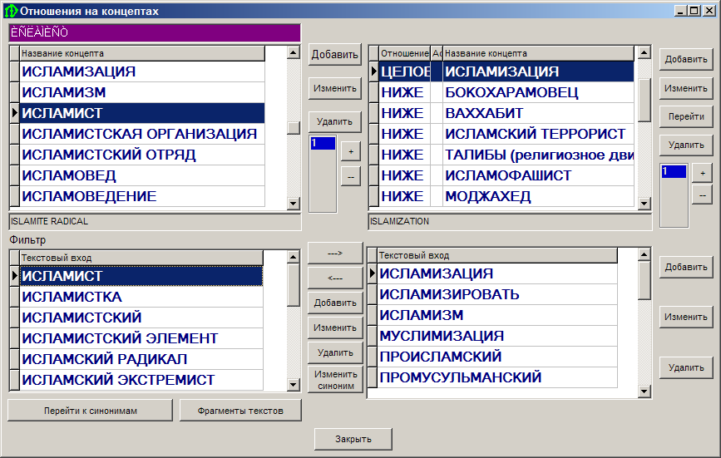
Тезаурус по безопасности: понятия и их текстовые входы

Slide 49
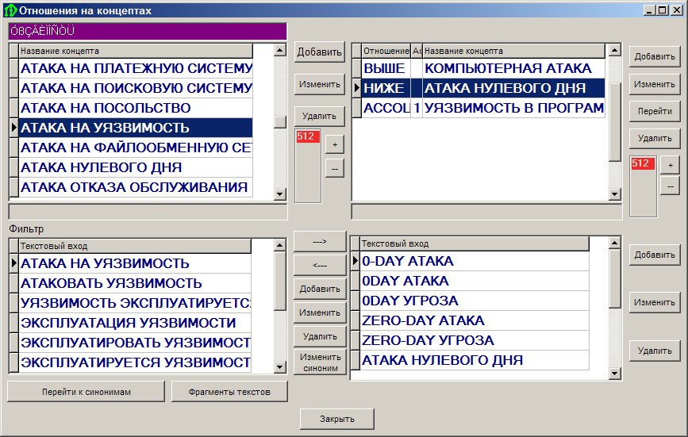
Тезаурус по безопасности: текстовые входы и отношения

Slide 50
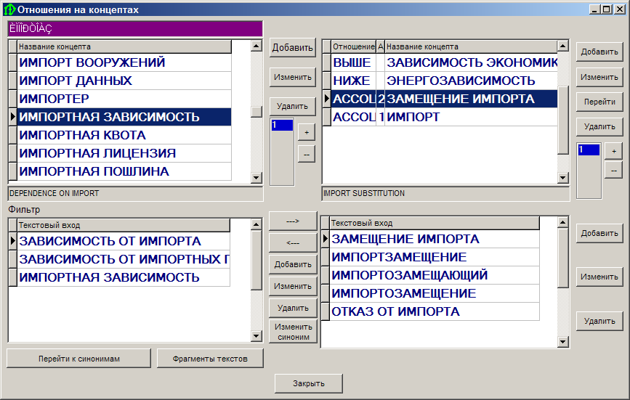
Тезаурус по безопасности: Отношения онтологической зависимости

Slide 51
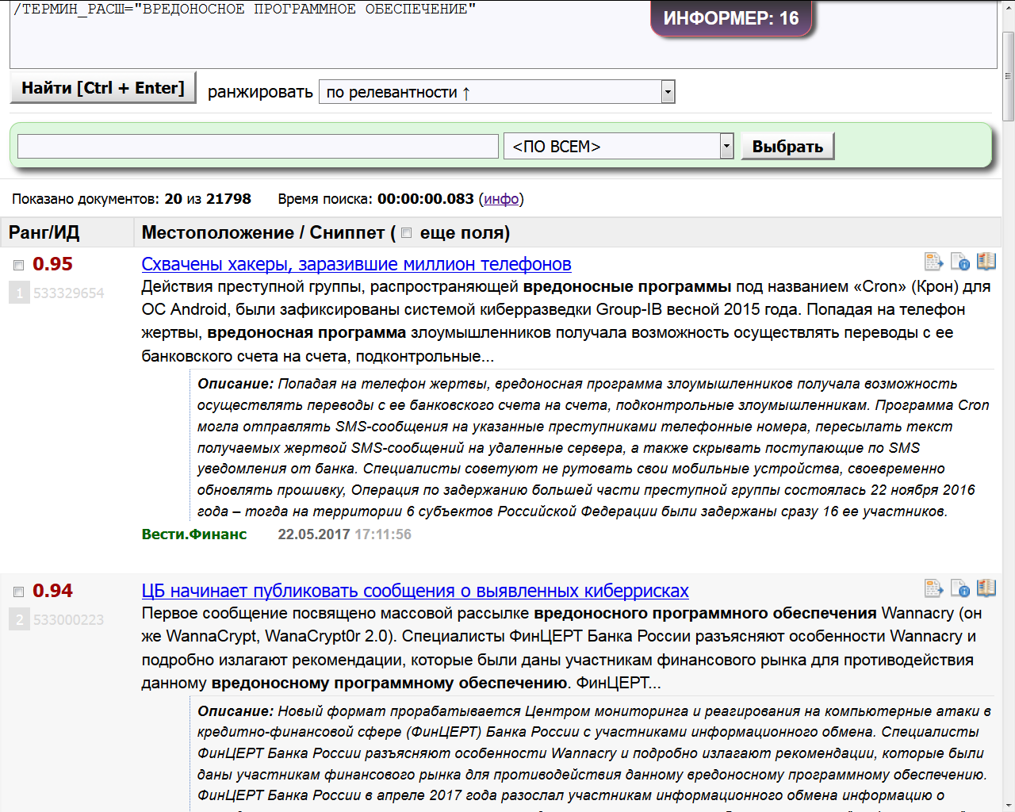
Наши работы: Использование тезауруса в информационных системах

Slide 52
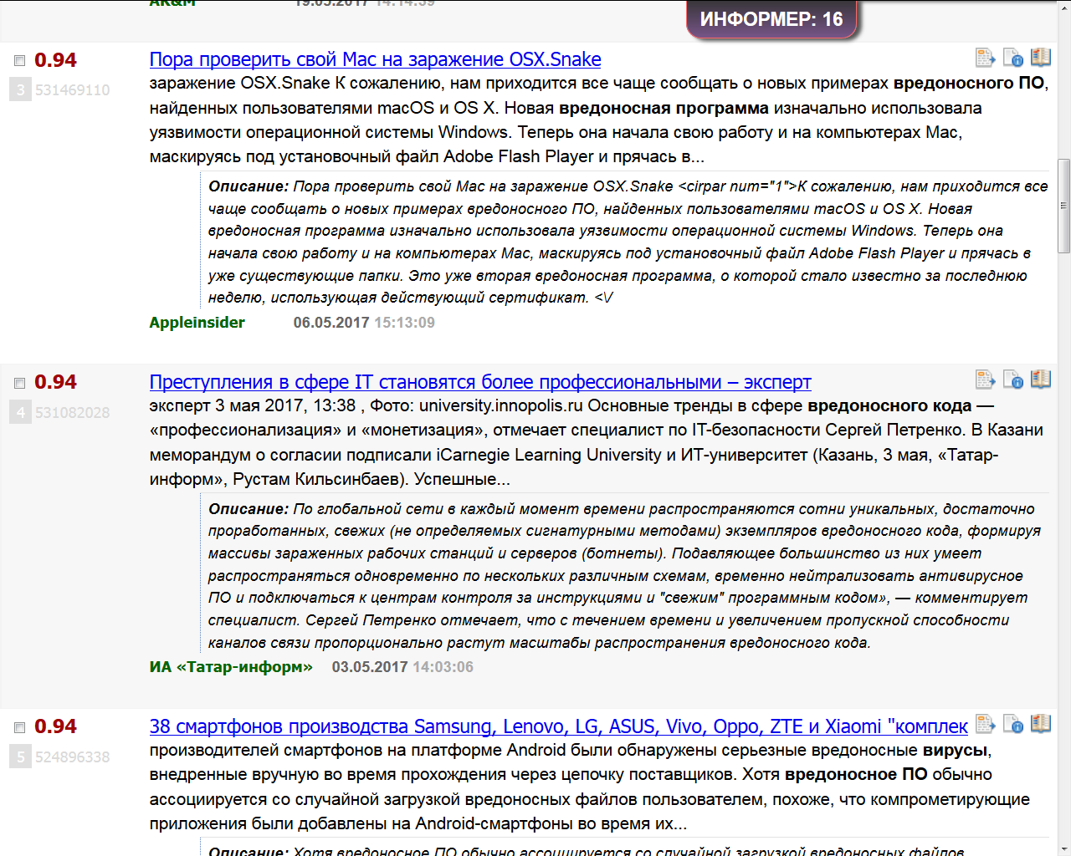

Slide 53
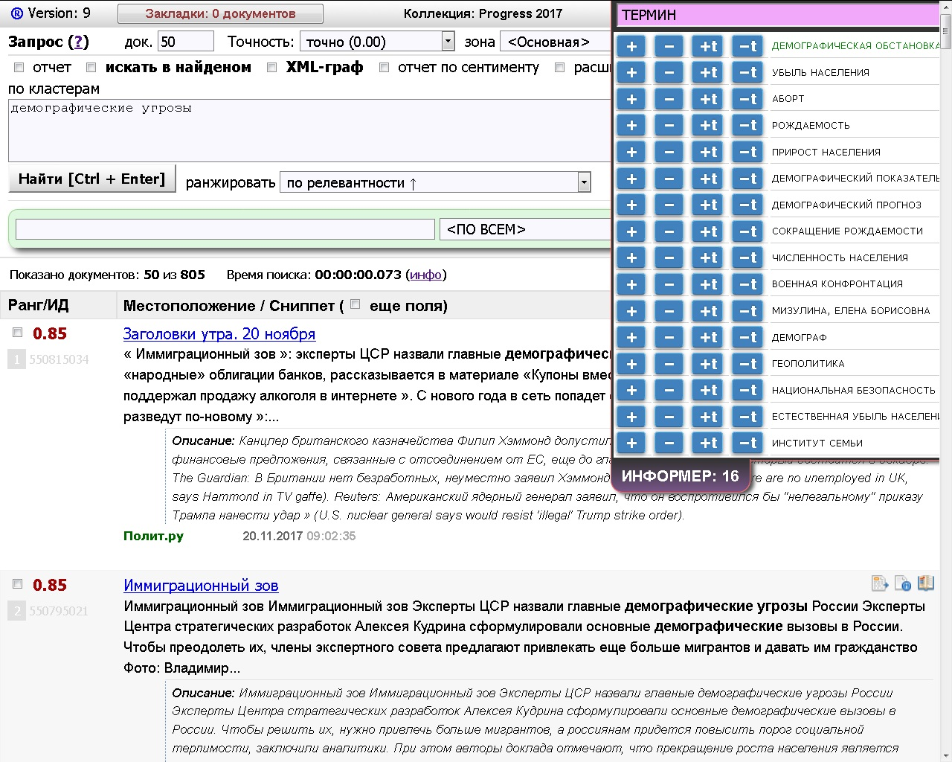
Пример выдачи информационно-аналитической системы

Slide 54
В настоящее время
Глобальные поисковики
  Автоматически порождаемые тезаурусы
  Рост поведенческих факторов
  Обогащение представления содержания документов
  Нейронные сети для создания векторных представлений
Поиск в предметной области
  Используются по крайней мере списки синонимов
  Правовая область:
    налог на добавленную стоимость – НДС
    Больничный лист- медицинский бюллетень – листок нетрудоспособности

